Slide 1
Gambrinus Excelent launch
stratégia a launch kampaň pre alternatívnu značku Gambrinus Excelent
Created with Love for Pivovary Topvar ©2014

Slide 2
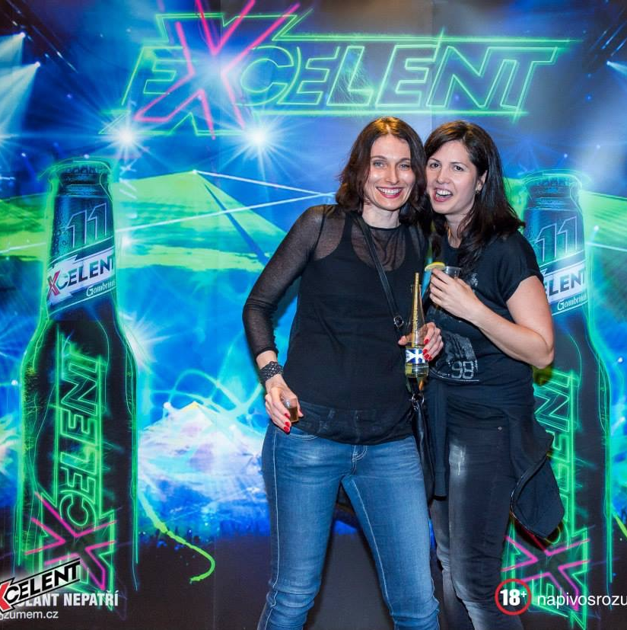
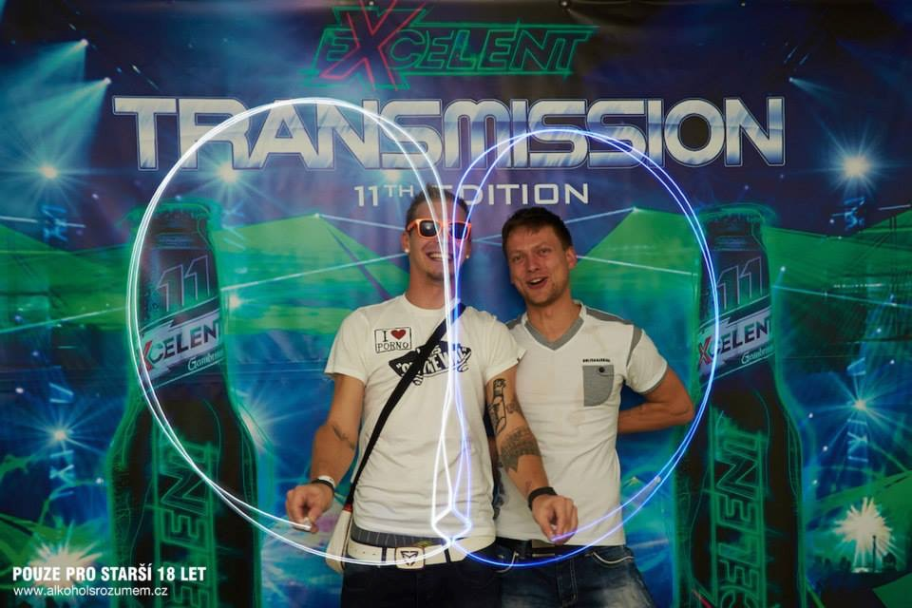
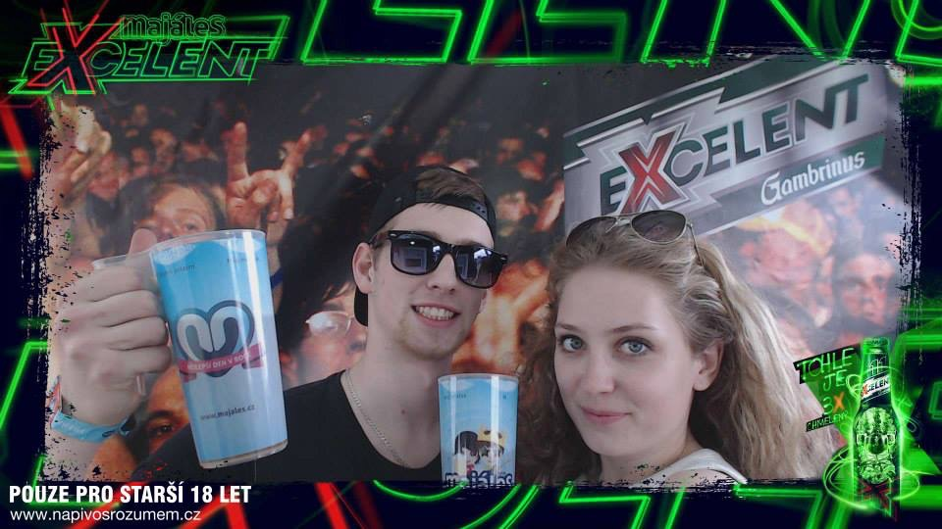
situácia
Excelent pred príchodom na SK trh
Pivo Gambrinus Excelent (SabMiller) existovalo na českom trhu už od roku 2008. Získalo množstvo kvalitatívnych ocenení. Etablovalo sa medzi mládežou prostreníctvom house, techno parties a študentských akcií.
Pre slovenský trh sme dostali zadanie
osloviť mladú alternatívnu cieľovku
- vytvoriť novú vizuálnu identitu
hovoriť iným jazykom ako v Čechách
prelomiť predsudky voči značkám veľkých pivovarov
slovo o pive sa musí šíriť samé…
a… máme veľmi malý budget.
zadanie
stratégia, launch, komplexná ATL a BTL komunikácia pri veľmi obmedzenom budgete.

Slide 3
základ
esencia značky
Gambrinus Excelent je pre nás príbeh o kvalite a nie kvantite. Bolo vytvorené podľa seba, bez kompromisov, pretože…
umbrella
…všetko musí byť tvorené podľa seba,
inak to nemá význam.
claim
#podlaseba
key essence
pivo je fresh a úprimné. Sústredí sa na komunity, pre nich vytvára príležitosti a možnosti. Za všetkým, čo a ako komunikuje, stoja skutoční ľudia. Nič nie je vytvorené prvoplánovo, anonymne.
look and feel
modifikácia loga a industriálny look and feel. Odrážal sa aj vo všetkých použitých materiáloch, spôsobe prejavu, etc… Centrálny motív “workspace”
tone of voice
úprimný tone of voice.
Hovoríme tak, ako sa veci majú.

Slide 4
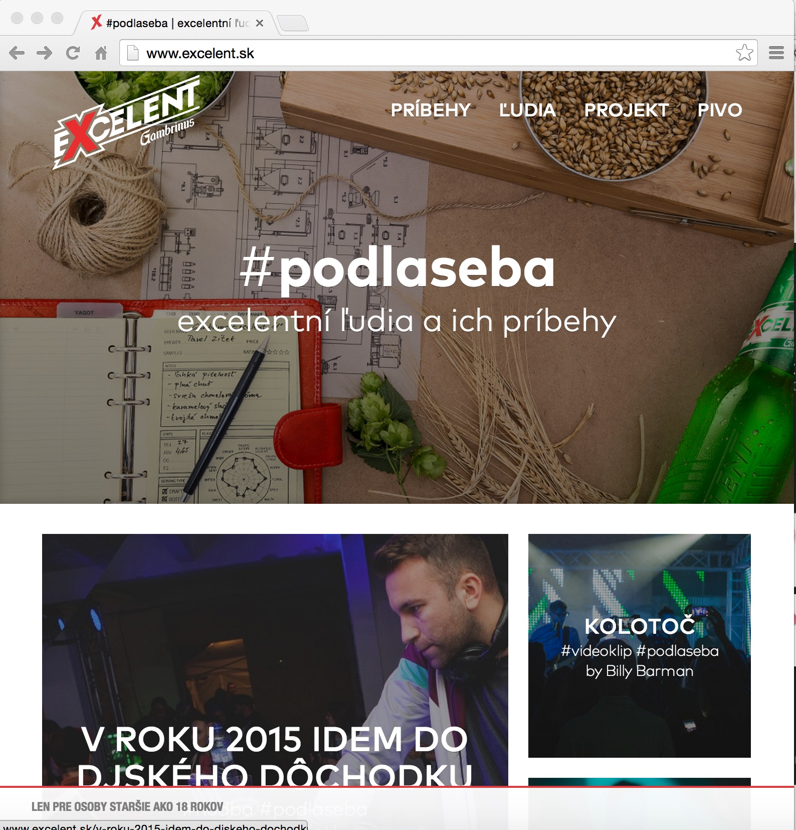
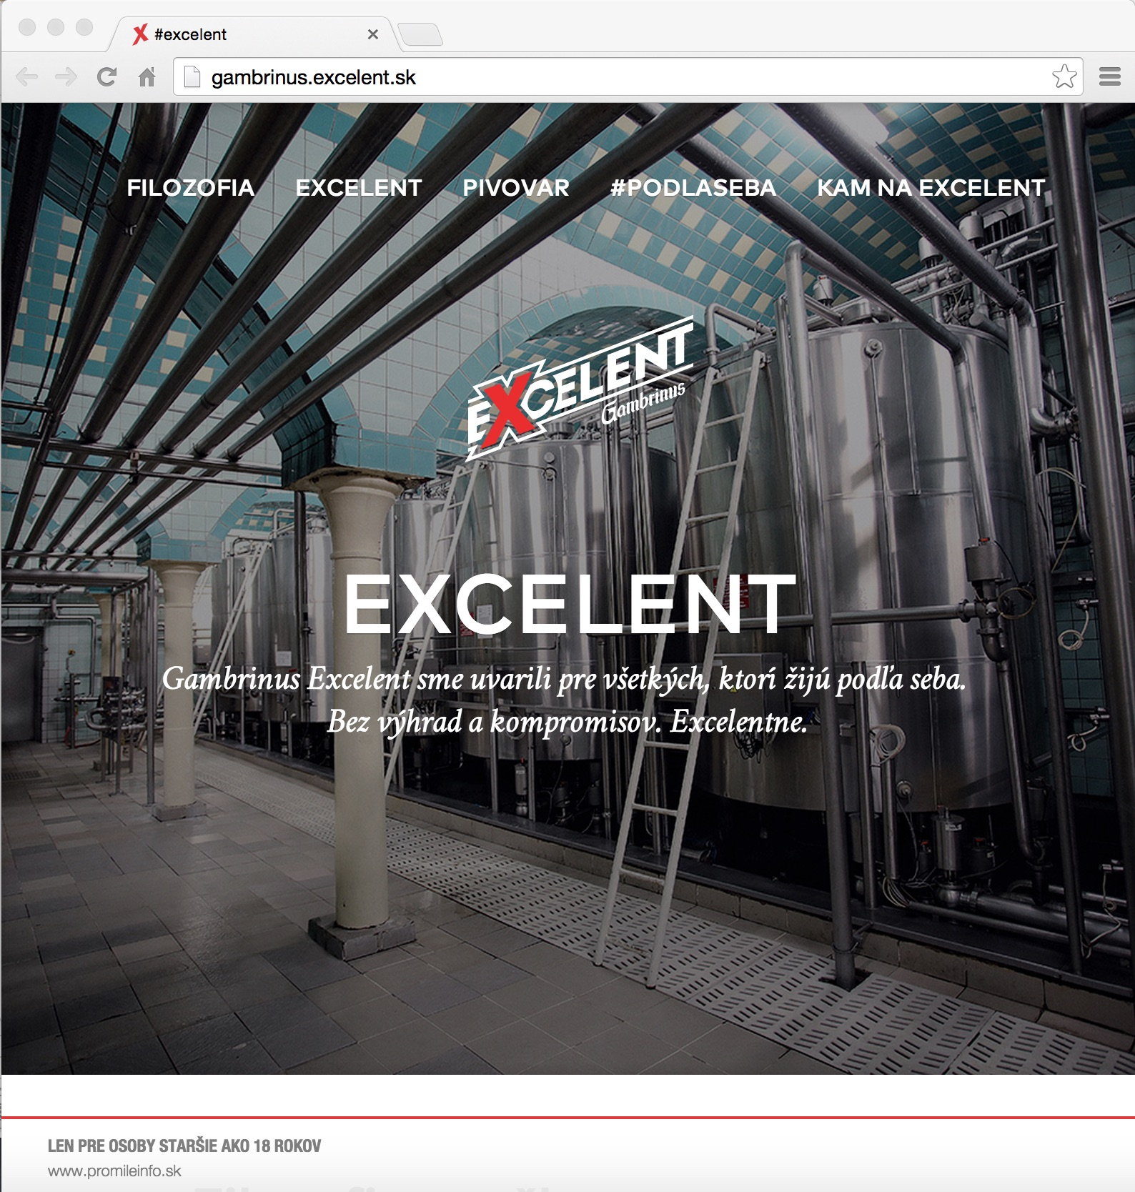
naplnenie
projekt #podlaseba
Hlavným pilierom komunikácie sa stal nový projekt #podlaseba, ktorým sme začali združovať zaujímavých komunitných ľudí.
Vybraní “ambasádori” nie sú mediálne známi, ale v rámci komunít sú hrdinami, ktorí tie komunity posúvajú ďalej.
Ambasádori sú združovaní na platforme www.excelent.sk, ktorá prezentuje ich excelentné príbehy a tým inšpiruje ostatných. Platforma nie je o produkte. Pivo samotné vystupuje ako priateľ pre komunity.
produktová page http://gambrinus.excelent.sk/ je čistou a jasnou správou, ktorá komunikuje nielen kvalitu piva, ale najmä jeho filozofiu a ľudí, ktorí stoja za samotnou značkou.

Slide 5
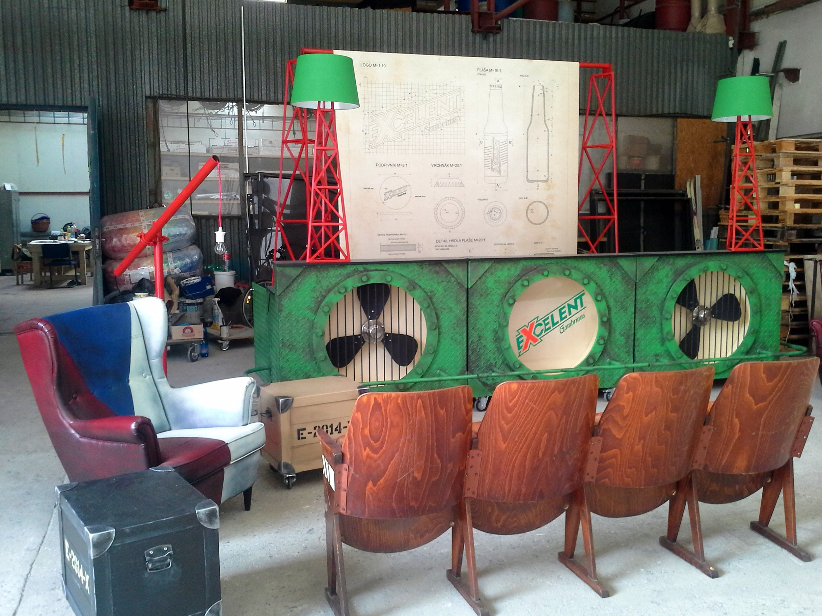
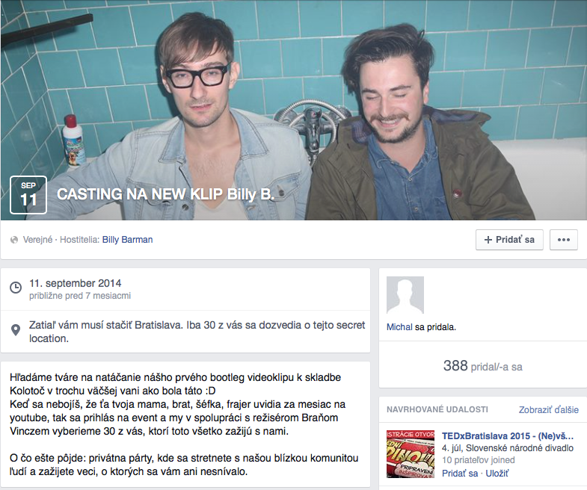
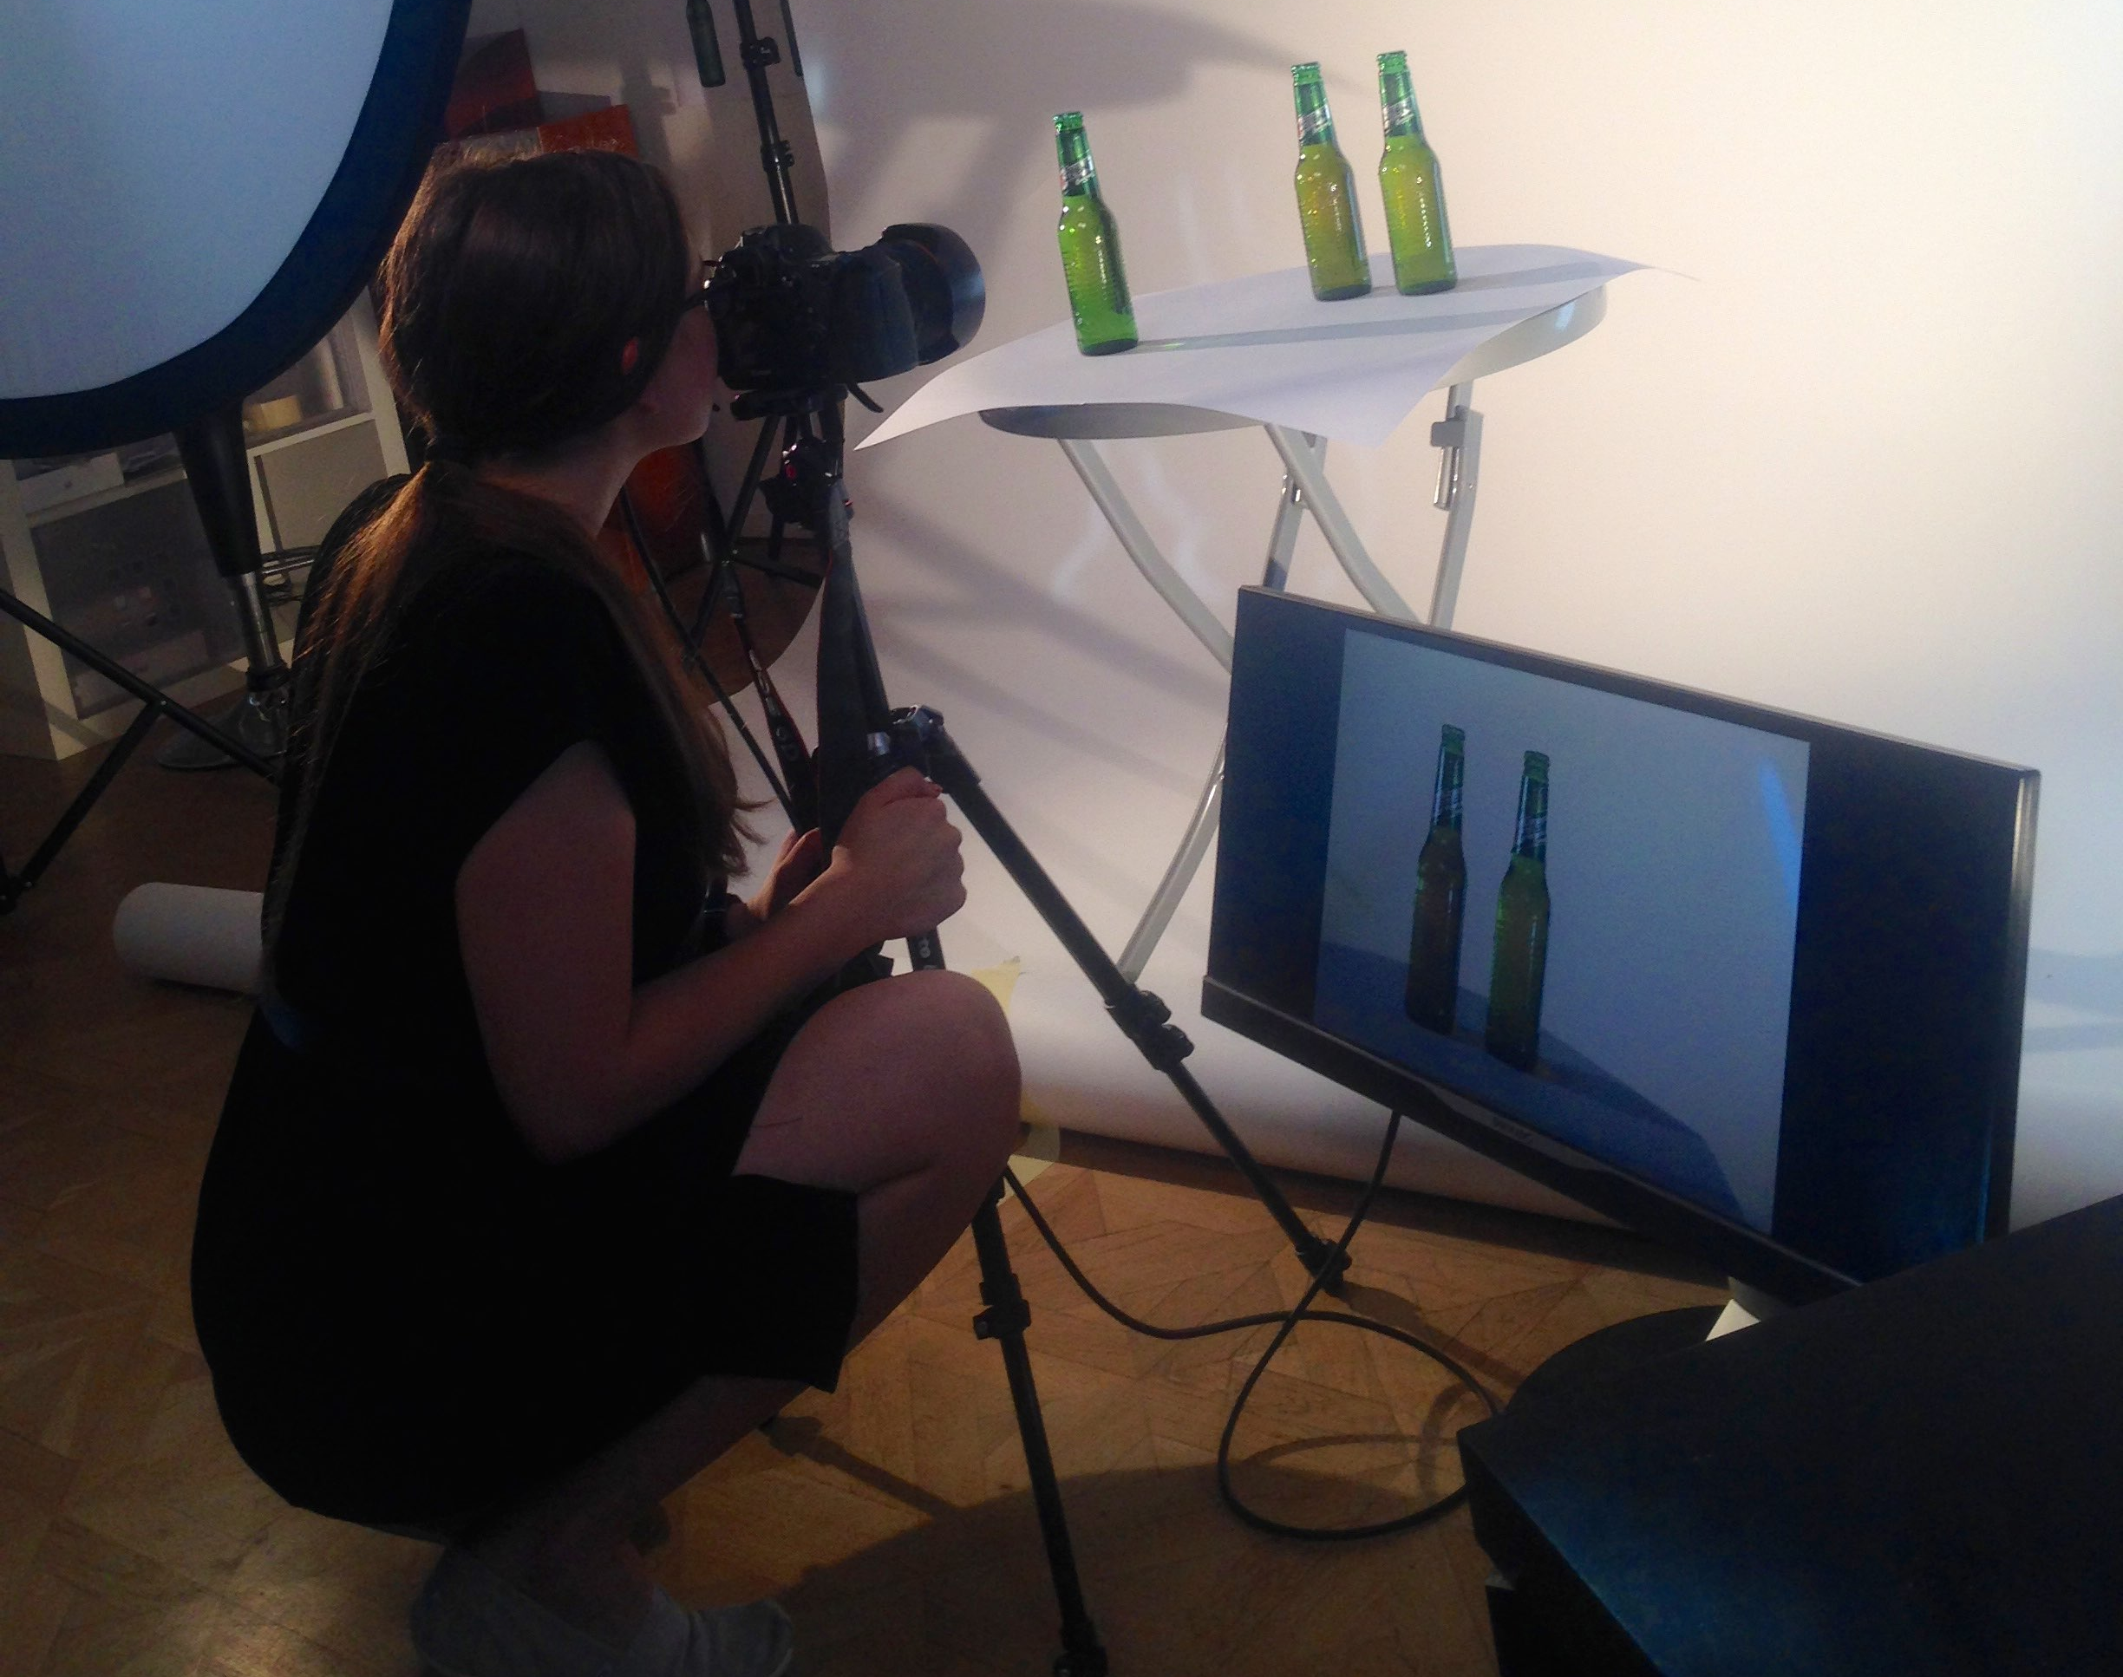
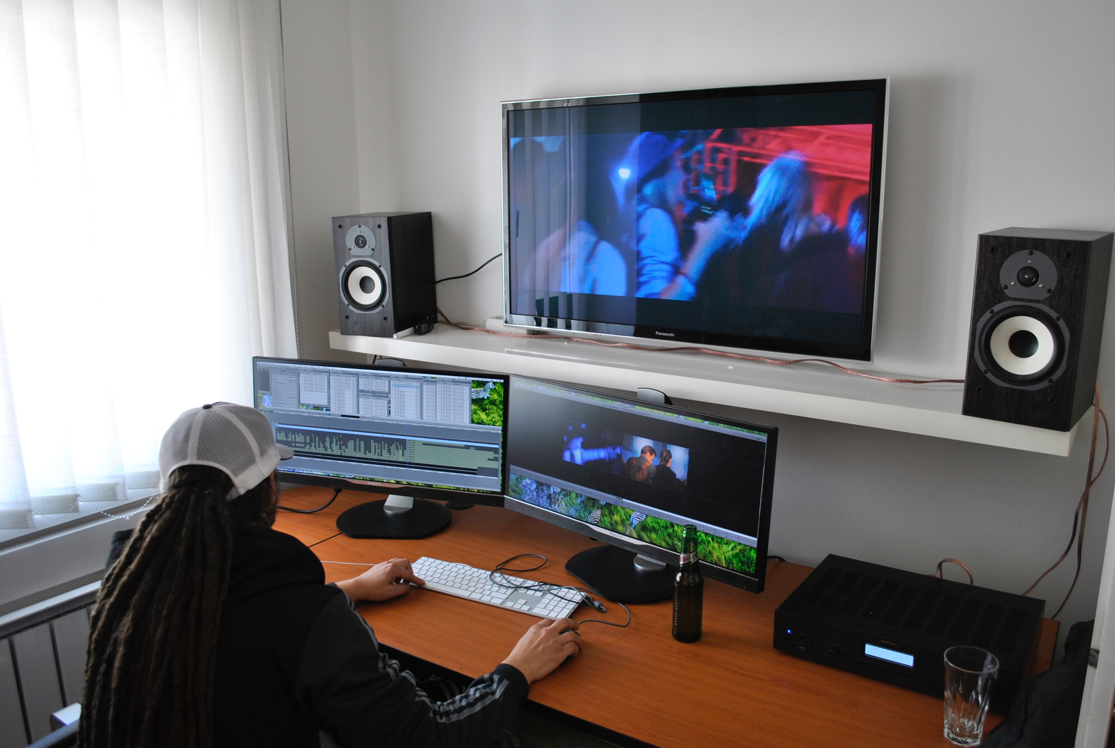
tvorba
tvorba komunikácie
Na všetky súčasti komunikácie značky sme vybrali mladých šikovných ľudí a títo priznane pracovali na komunikácii značky alebo sa zapájali zdieľaním a prezentovaním svojich ideí a životných postojov.
Články o ich tvorbe sú publikované na excelent.sk.
Takto vznikli:
kľúčové vizuály (Ľubi Martincová, fotografka a bloggerka),
nábytok a POSM materiál (Juraj Kuchárek, scénograf),
réžia a strih spotov (Branislav Vincze),
hudba (DJ Yanko Král, kapela Billy Barman…
šírenie myšlienok a informácií (všetci ambasádori)
… a mnoho ďalších… a samozrejme priamo tým vznikli aj príbehy a podpora autorov a komunity.

Slide 6
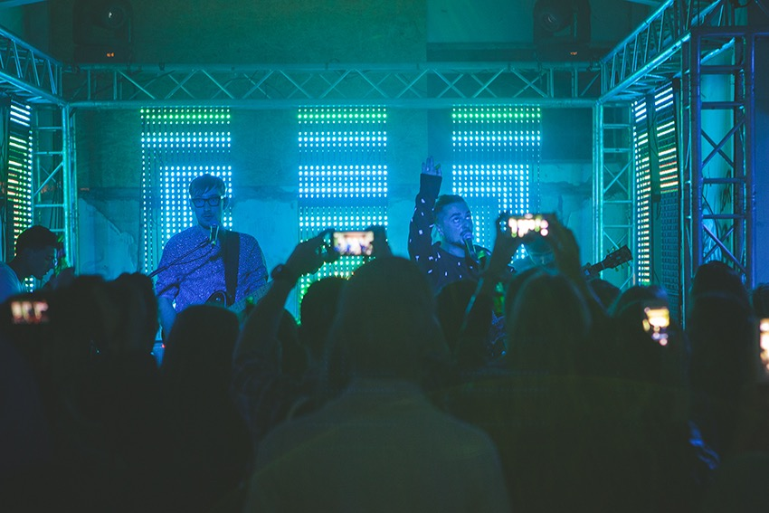
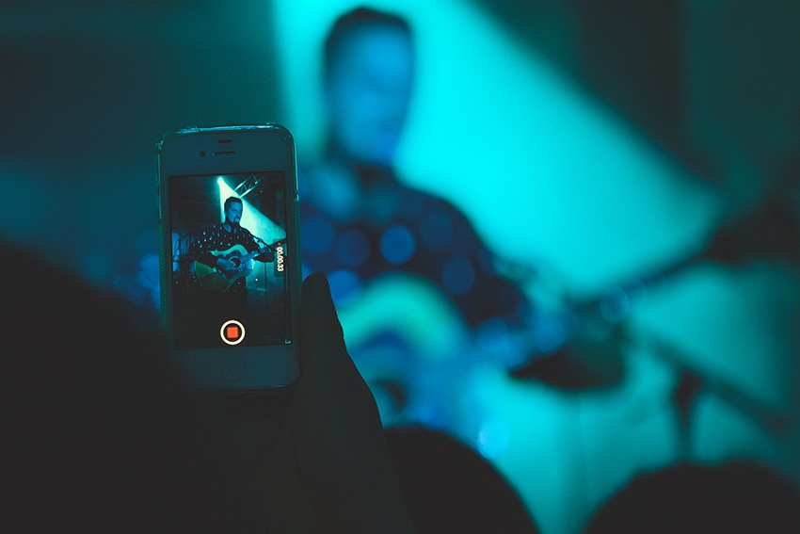
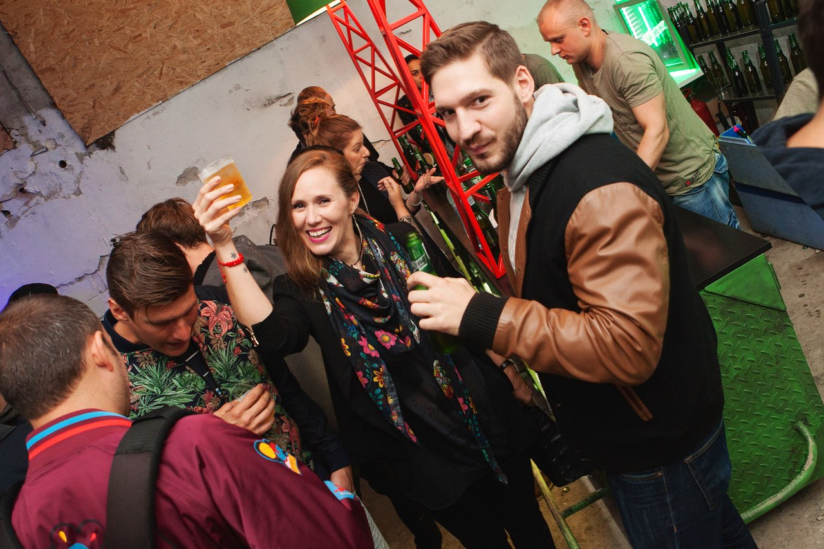
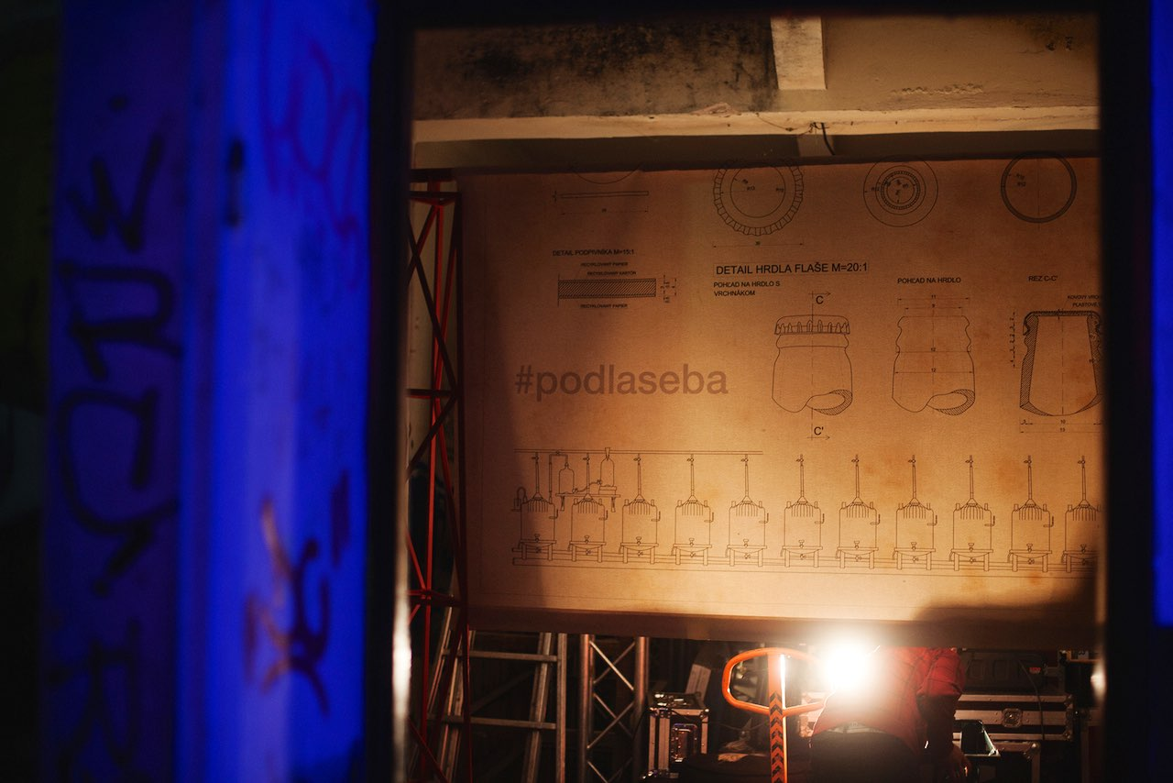
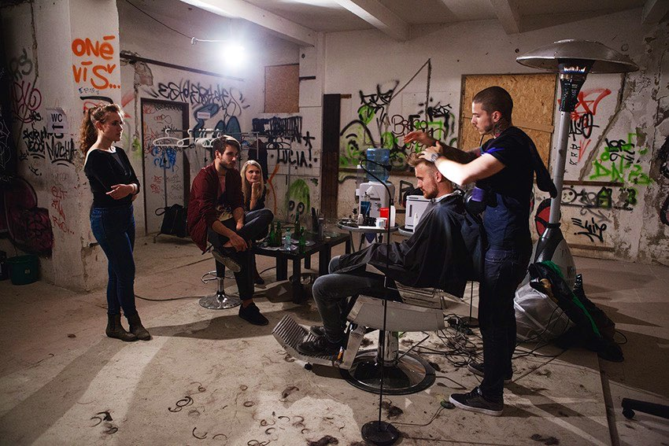
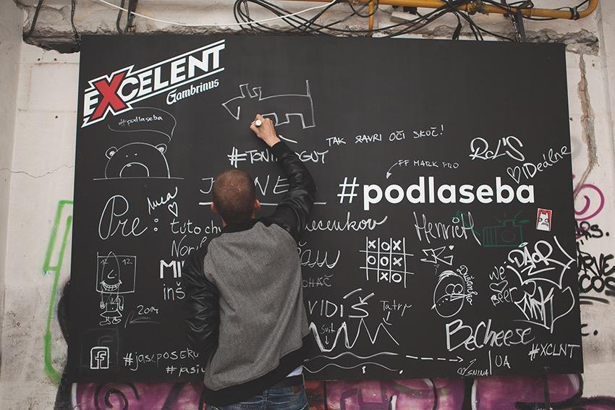
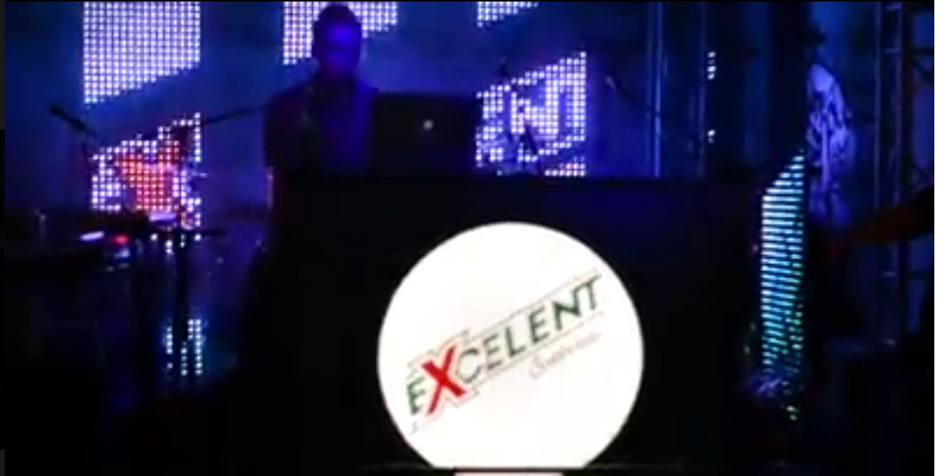
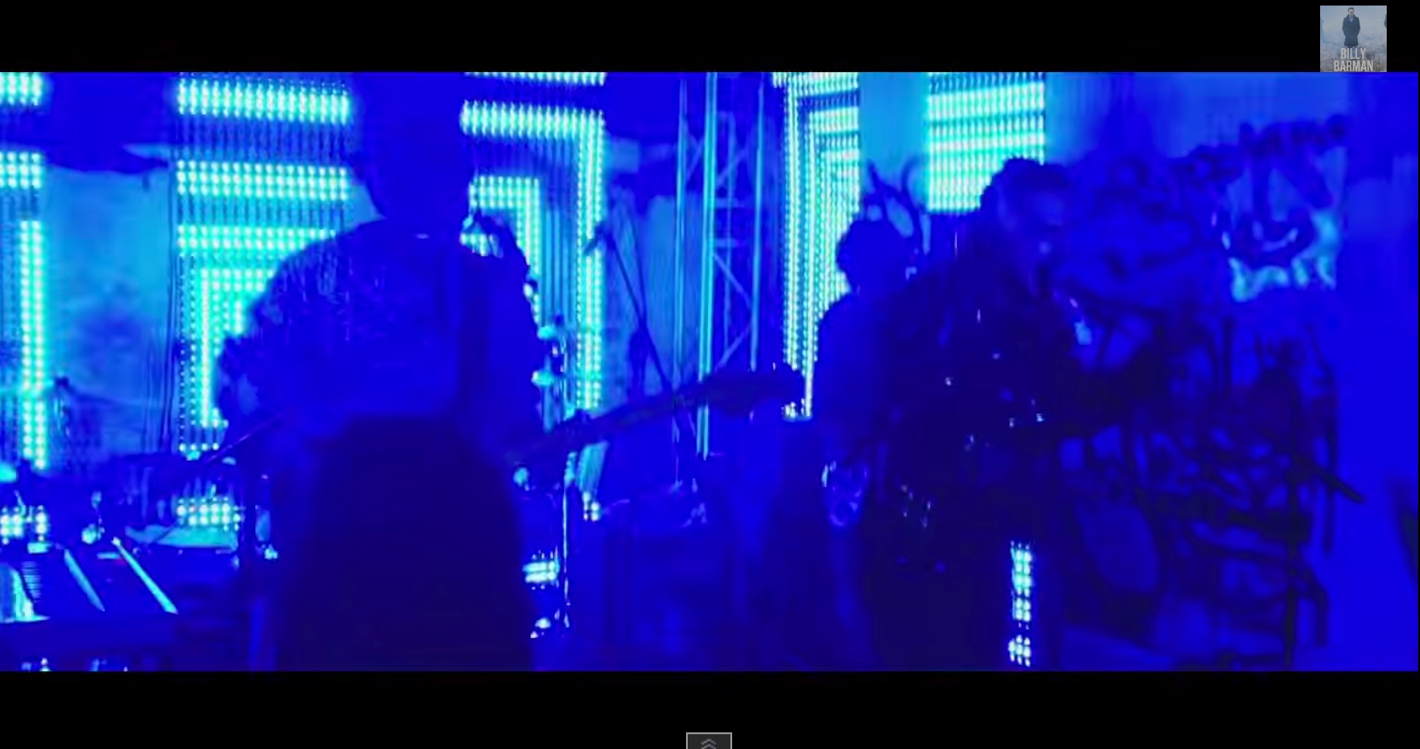
launch party
launch party
Počas launch komunitnej párty bol vytvorený prvý slovenský bootleg videoklip pre skladbu Kolotoč, od kapely Billy Barman. Pod taktovkou režiséra Braňa Vinczeho natočili klip hostia na svoje mobilné telefóny.
Launch párty sa odohrávala 11.9.2014 v bývalom squote, budove Nemeckého veslárskeho klubu v Bratislave.
Launch párty sa okrem fanúšikov kapely, ktorí boli agregovaní cez casting na sociálnych sieťach, zúčastnili aj iní príslušníci komunít a prezentovali sa svojou tvorbou. Luxusné holenie s vychaldenými britvami a nahriatymi uterákmi (Michal Roháč), výstava streetstyle fotografií (Ľubka Martincová), DJ sets, etc… neopakovateľná atmosféra mimo akýchkoľvek reklamných messages
atmosphere
facebook.com/video
T3 report, 19:20
http://www.ta3.com/clanok
videoklip Kolotoč
https://www.youtube.com
making of

Slide 7
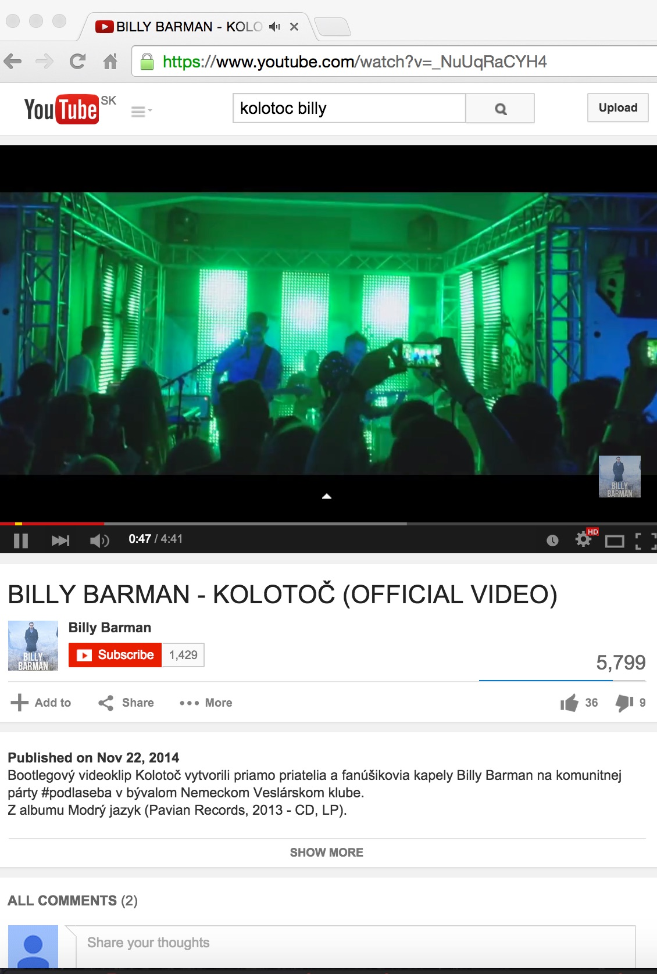
viral video
videoklip Kolotoč
videoklip, ktorého tvorcami boli všetci zúčastnení na akcii, sa stal experimentom režiséra a kapely. Bol odpremiérovaný počas ďalšej excelent party.
Následne bol šírený cez sociálne siete a priateľov značky.
Znovu sa stal momentom pre ďalší vznik komunitných príbehov.
videoklip Kolotoč
https://www.youtube.com

Slide 8
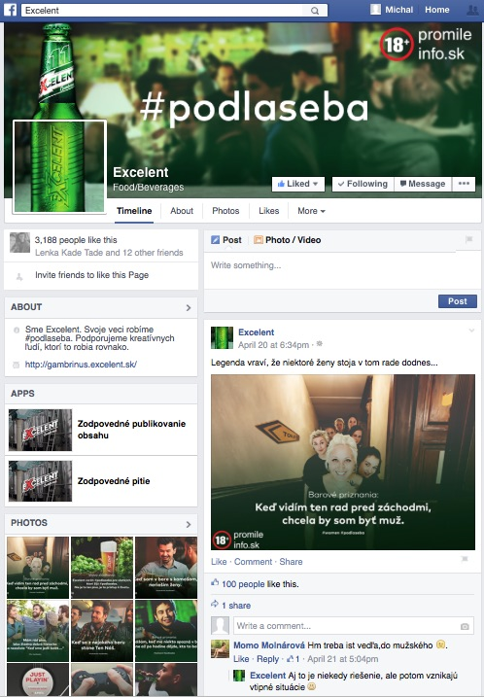
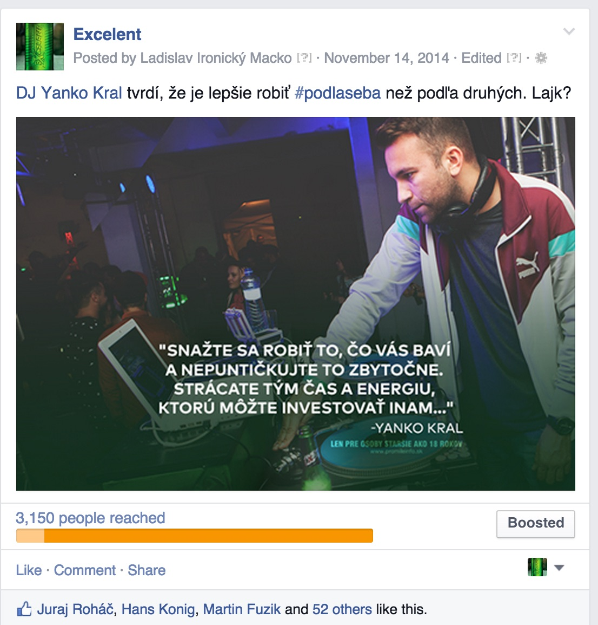
FB komunikácia
FB/excelent.sk
Cez FB hovoríme s ľuďmi ďalej. Spoločným jazykom.
Drží fresh tone of voice a prezentuje filozofie, idei a veci, ktoré rieši CS. Komunikácia je výrazne odlíšená od ostatných značiek veľkých pivovarov, pretože je o ľuďoch a žije s nimi.
facebook.com/excelent.sk

Slide 9
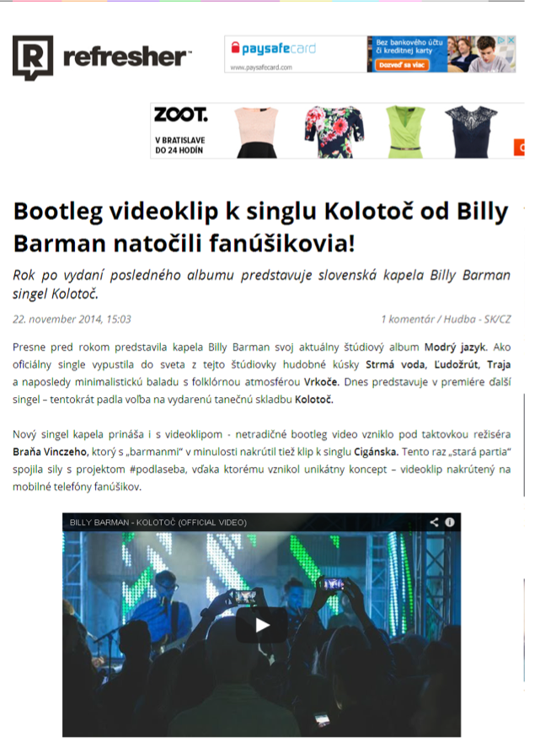
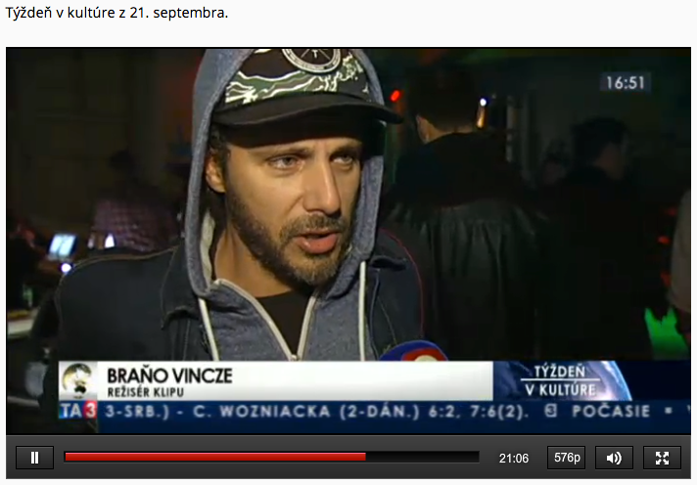
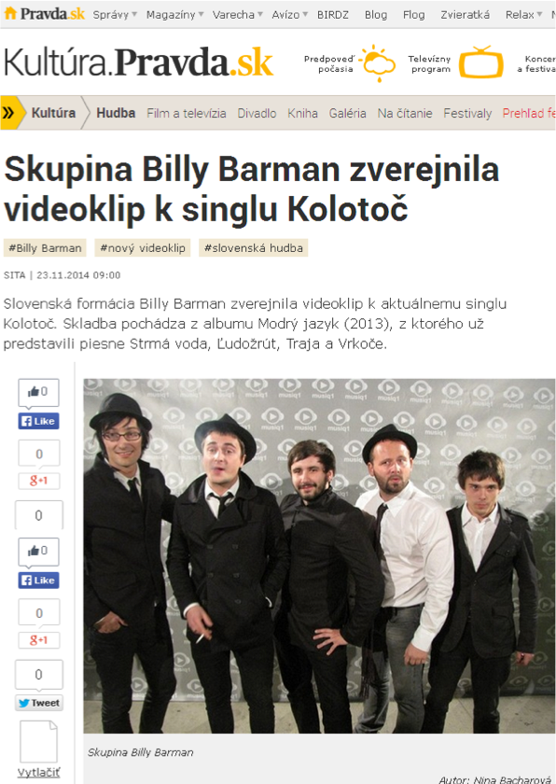
spreading the word
PR
komunikácia bola tvorená len cez neplatené PR, online PR, sociálne siete (kvalitný kontakt verzus kvantita) a alternatívne komunikačné kanály (bloggeri, umelci, fresh agregátory, …)
Práca s médiami priniesla neplatené PR články na hudba.sk, kultura.pravda.sk, refresher.sk, topky.sk, shiz.sk, news.sk, urbanmarket.sk, strategie.sk, supermusic.sk, supermusic.cz, aktualne.sk, TA3 reportáž, podujatie.sk, koule.cz, music-zone.eu, championship.cz, ireport.cz, partymenu.sk, masmedialne.info, etc…
zdieľanie FB fan pages cez hudba.sk, music-zone.eu, Billy Barman fan page, ambasádorské fan pages a bloggy.
ale najmä úprimnú a spontánnu reakciu CS…
“#hipstercinajakhovado”

Slide 10
kto za tým stojí…
Názov: Excelent #podlaseba
Klient: Pivovary Topvar, a.s.
Creative Director: Kristína M. Tomková, Peter Ridzoň
Copywriter: Kristína M. Tomková
Art Director: Juraj Ivan
Fotograf: Ľubica Martincová
Režisér: Branislav Vincze
Kamera: Viktor Cicko, Miro Vich, Z Matek, 74 fanúšikov
Strih: Branislav Vincze
Hudba: Billy Barman
Vedúci produkcie: Martinka Holá
Produkčná spoločnosť: a3boot
Vyplnil: Kristína M. Tomková
Account: Martinka Holá
a mnoho ďalších ambasádorov a priateľov značky.
Stručná charakteristika: Kampaň, ktorá uvádza na trh značku piva maximálne prémiovo, k veci, s minimálnym budgetom. Cieľom bolo vytvoriť úprimnú a fresh komunikáciu bez prvoplánových reklamných odkazov, ktorá zaujme individualistickú cieľovú skupinu a prinesie jej pridanú hodnotu.
č
41

Slide 11
a3boot Excelent.
April 2015
This material is a result of intellectual activity and is subject to intellectual property pursuant to the Authorial Law no. 383/1997 of Slovak legislation and its further amendments. The authorial and user rights are exclusively owned by A3.Boot, s.r.o.. Any copying and use of this material including copying and use of any of its parts without prior permission of A3.boot, s.r.o. is forbidden.

